Slide 1

Projeto
Conectando doadores às pessoas em situação de vulnerabilidade

Slide 2
conectar famílias em situação de vulnerabilidade e que possuam certo grau de insegurança alimentar, à pessoas físicas solidarias que buscam contribuir com o próximo através de doações de alimentos e produtos de higiene básica.

Slide 3
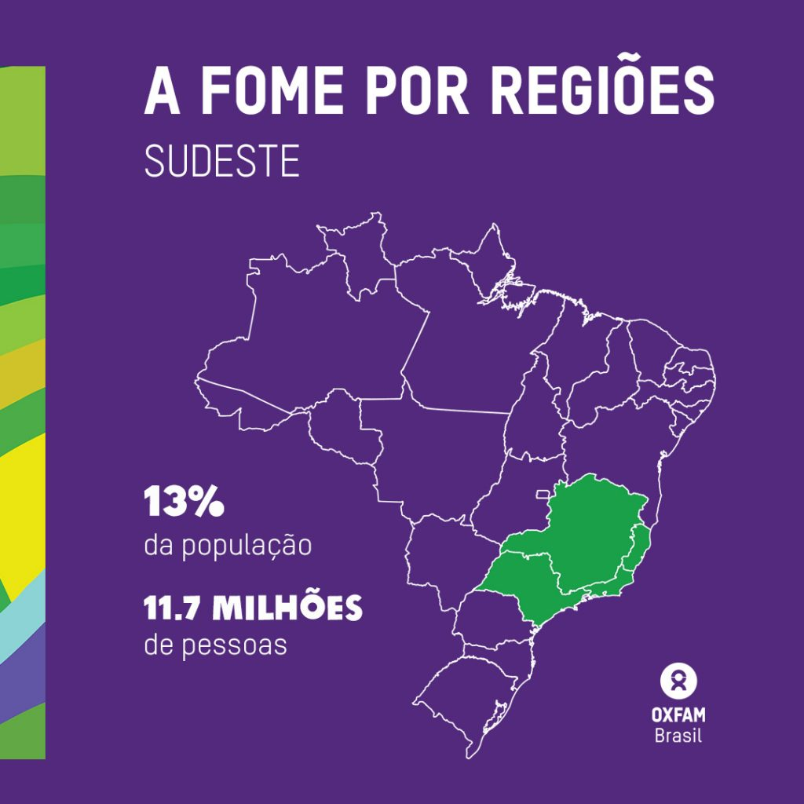
Insegurança alimentar no Brasil
segundo os dados do 2º relatório elaborado pela rede Penssan com apoio da Oxfam Brasil e outras organizações, mais da metade (58,7%) da população brasileira convive com a insegurança alimentar em algum grau – leve, moderado ou grave (fome).
Fonte: https://www.oxfam.org.br/especiais/olhe-para-a-fome-2022/
Notes:
Apesar do tema ser amplamente conhecido, segundo o relatório da Rede Brasileira de Pesquisa em Soberania e Segurança Alimentar
Uma pessoa está em insegurança alimentar quando não tem acesso regular a alimentos seguros e nutritivos em quantidade suficiente para o crescimento e desenvolvimento normais, bem como para uma vida ativa e saudável

Slide 4





Ações sociais dedicadas no Brasil
Instituições religiosas
Grupos sociais
(independentes)
ONGs
Notes:
No país, já existem várias organizações de base comunitária, projetos sociais, ONGs e entidades governamentais que trabalham com esta causa
Nós não conseguimos obter um % relacionado as doações no Brasil porem o tema é bastante relevante e precisa ser cada vez mais divulgado e incentivado.

Slide 5
PRODUTO

Slide 6
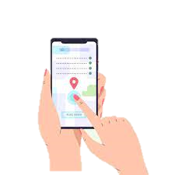
Plataforma online que permite a realização do cadastro de pessoa física de um doador ou uma pessoa em situação de vulnerabilidade
Através do preenchimento de formulário, o pedido de ajuda é divulgado para doadores cadastrados
O doador visualiza todas os pedidos de ajuda em sua respectiva região, através da sua geolocalização

Slide 7
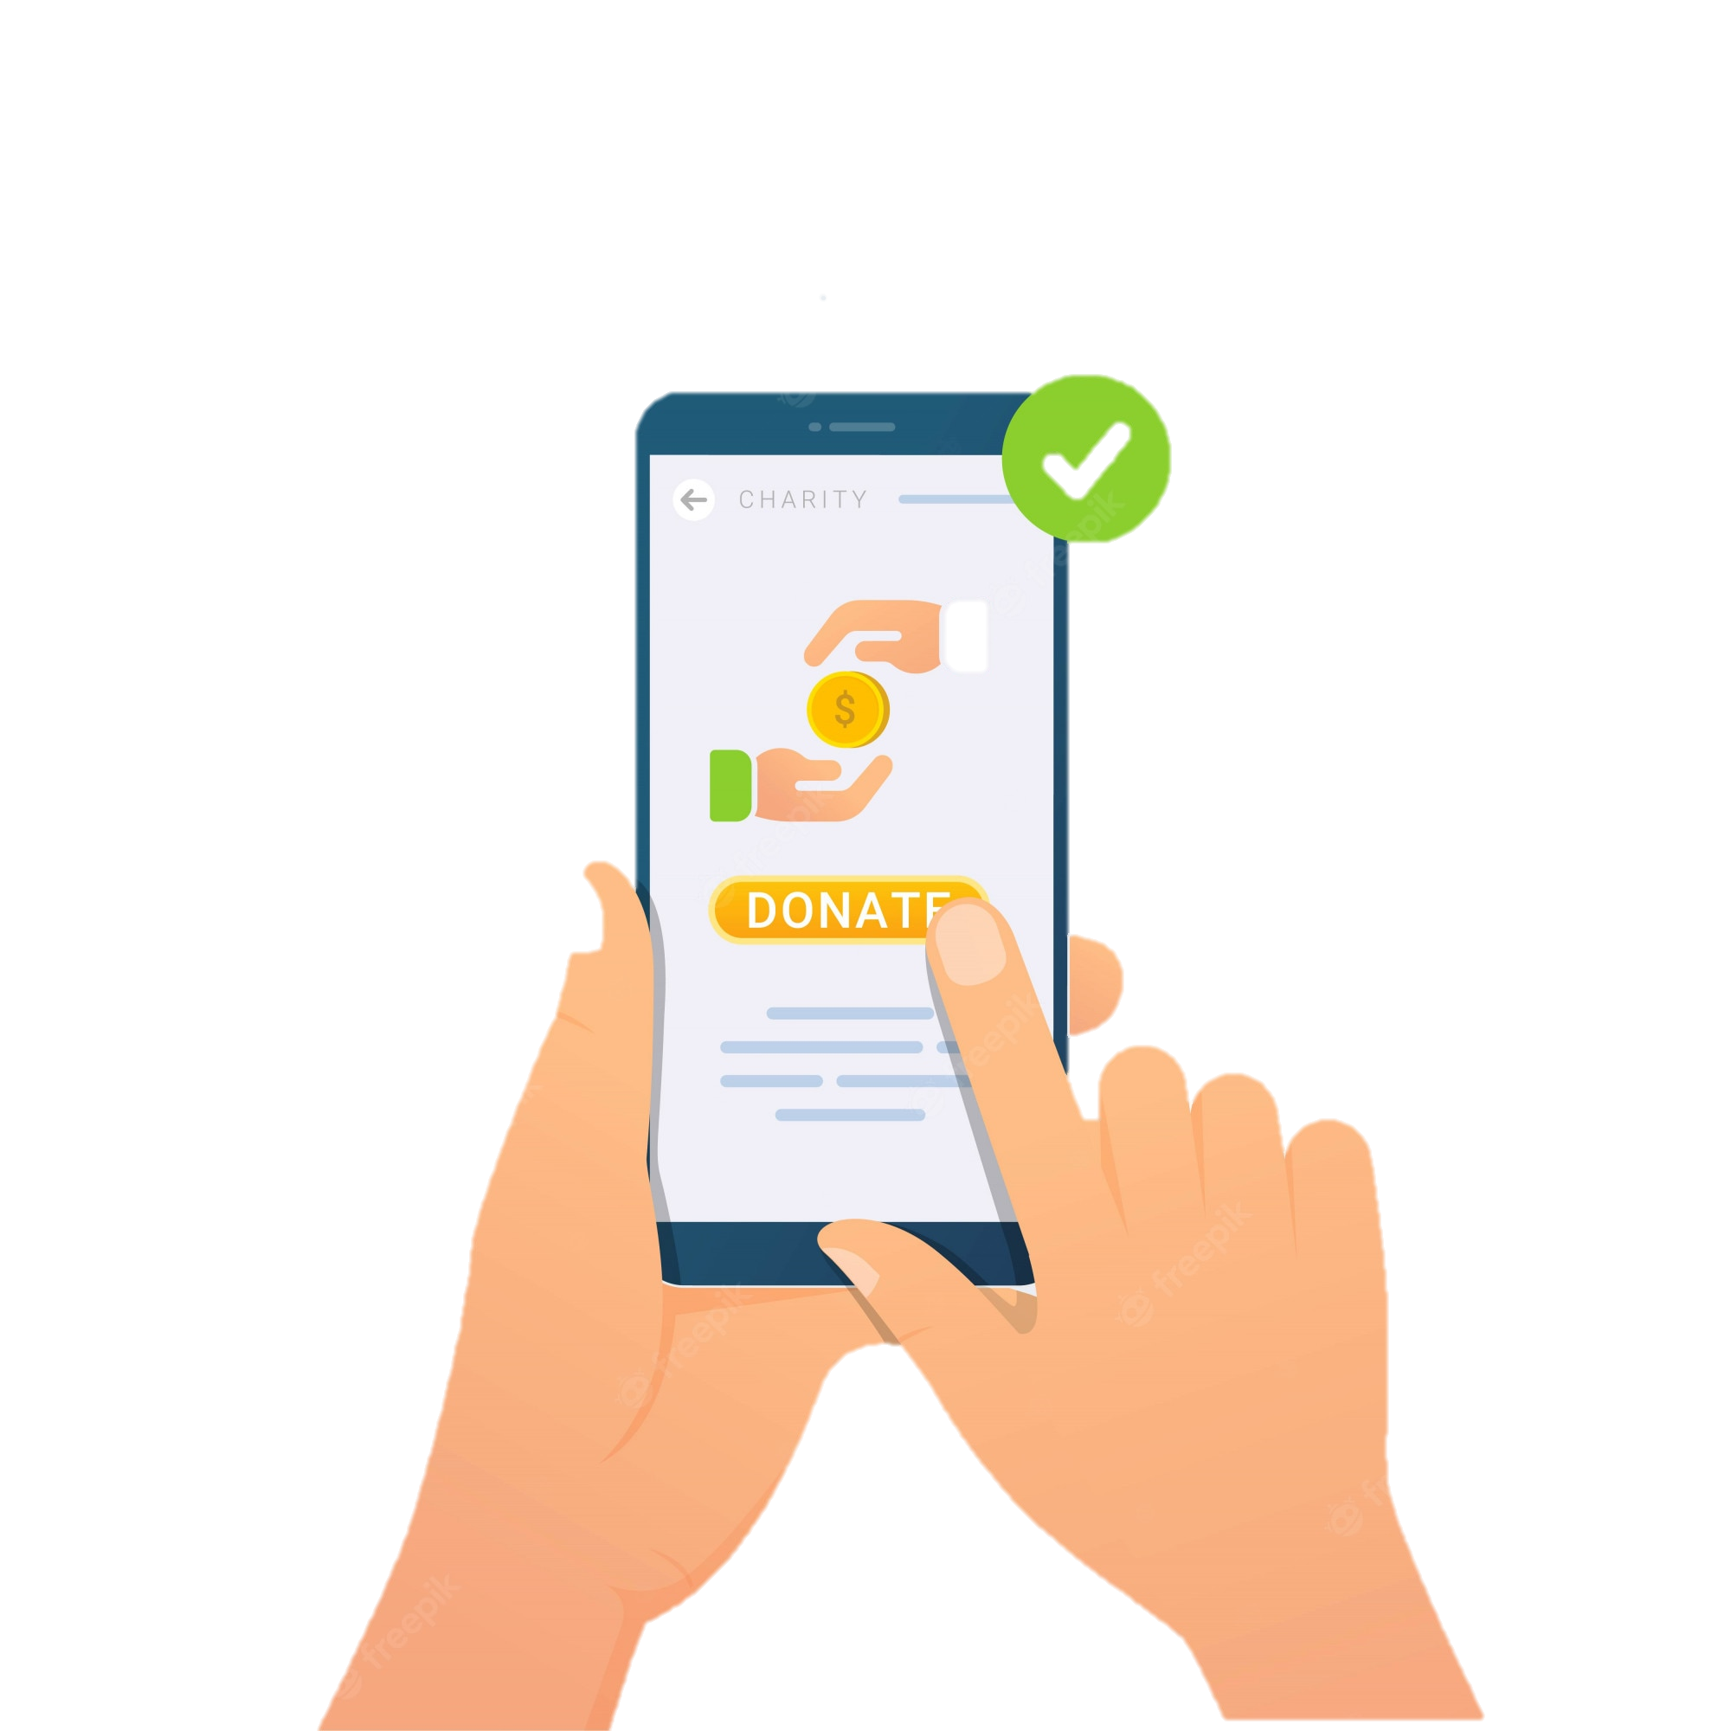
Doadores cadastrados também visualizam alertas na plataforma sobre novas solicitações
Pedidos de ajuda atendidos pelos doadores, são tratados como concluídos para que novas solicitações possam ser atendidas

Slide 8
OPORTUNIDADES

Slide 9



Pensando em uma plataforma que conecta pessoas, as instituições sociais e religiosas poderiam contribuir e centralizar o cadastro de novas famílias em situação vulnerável e, também, utilizar a plataforma como meio de divulgação de ações sociais.

Slide 10
DUVIDAS ?

Slide 11
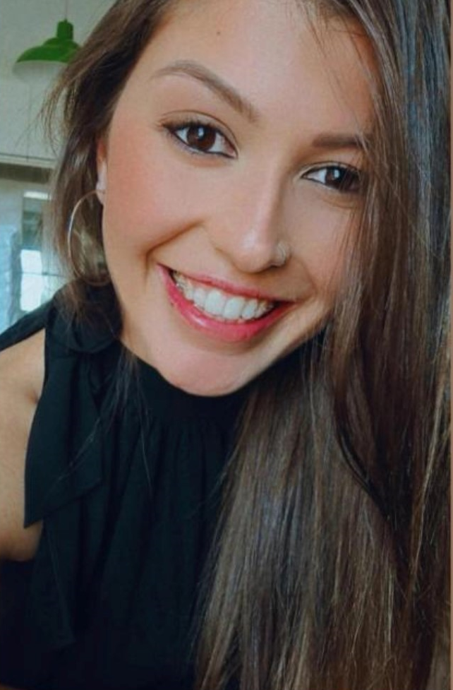
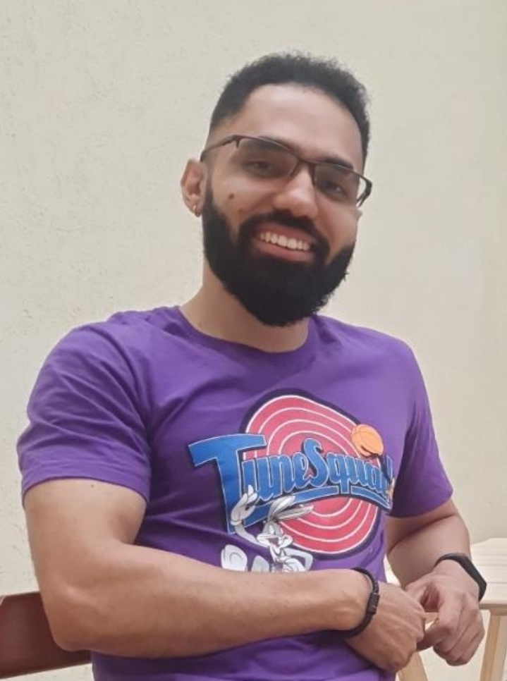
Daiane Arrais
Graduada em Ciências da Computação
Analista de Eng. PL
Alessandro Oliveira
Graduado em Sistemas de Informação
Desenvolvedor Sr.

Slide 12
Daiane Arrais
daiane.arrais@alunoimpacta.com.br
Alessandro Oliveira
alessandro.oliveira@alunoimpacta.com.br

